Slide 1
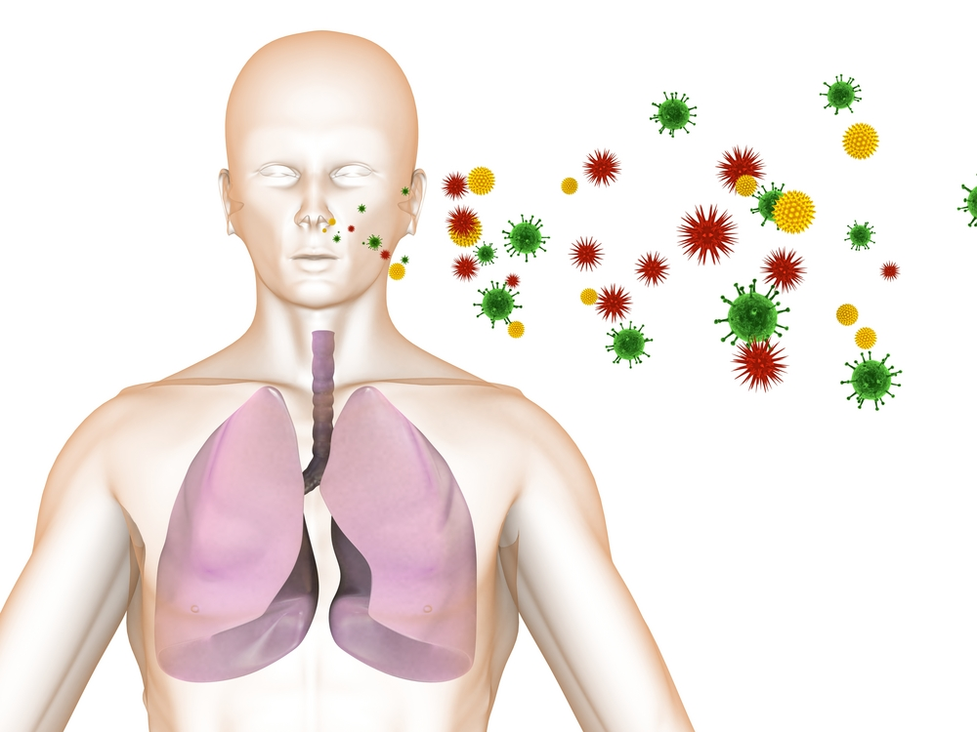
Инфекционные заболевания и профилактика их лечения.

Slide 2
История выявления инфекционных заболеваний
Инфекционные болезни известны человечеству еще с глубокой древности. Эпидемиями охватывались огромные территории, включая целые государства и народы. Недаром инфекционные болезни получили название “моровых болезней”. Профилактика инфекционных болезней и борьба с ними во все времена и у всех народов представляли собой самую серьезную общественную проблему.
Следует подчеркнуть, что инфекционный процесс – один из самых сложных в природе биологических процессов, а инфекционные болезни являются грозными разрушительными факторами для человеческого общества, наносящими ему колоссальный экономический ущерб.
Эйфория 50-70-х годов нашего столетия по поводу успешной борьбы с инфекциями и полной ликвидации части из них оказалась преждевременной. Лишь одну инфекционную болезнь – натуральную оспу – можно считать условно ликвидированной на планете, поскольку, несмотря на почти двадцатилетний срок отсутствия ее официальной регистрации, вирус заболевания сохраняется в ряде лабораторий, а прослойка непривитых людей весьма значительна и постоянно возрастает.
С другой стороны, увеличивается число новых, ранее неизвестных науке инфекций. Ведь достаточно напомнить, что если в 50-х годах насчитывалось около тысячи инфекционных болезней, то в настоящее время их более 1 200, отсюда возникновение новых заболеваний (СПИД, болезнь Лайма, легионеллез и др.) как для специалистов, так и для нашего общества в целом.
В 2010 году в нашей стране в результате значительного ухудшения социальных условий жизни населения, инфекционная заболеваемость имела тенденцию к росту. Конечно, этому способствовали неблагополучие с системами водоснабжения, канализации, запоздалое выявление источников инфекции, позднее обращение к своему врачу и тому подобное.

Slide 3
Классификация инфекционных болезней
На биологическом принципе разделения возбудителей инфекций основана статическая классификация инфекционных болезней. Группировка болезней по возбудителю открывает возможности более целенаправленного воздействия на причину болезни.
Однако при выявлении больных, уходе за инфекционными больными обращается особое внимание на пути передачи инфекции, способы заражения человека, а также методы предотвращения рассеивания инфекции. В этой связи используется классификация инфекционных болезней, основанная на путях передачи инфекции (по эпидемиологическому принципу).

Slide 4
Выделяют 5 групп инфекционных болезней
Кишечные инфекции (фекально-оральный путь распространения, заражение через рот)
Инфекции дыхательных путей (воздушно-капельный – аэрозольный путь распространения, заражение через дыхательные пути)
Кровяные инфекции трансмиссивные (передача возбудителя через переносчиков – комары, блохи, клещи и др.)
Кровяные инфекции нетрансмиссивные (заражение при инъекциях, переливании крови, плазмы и т.п.)
Инфекции наружных покровов (контактный путь распространения, заражение через кожу или слизистые оболочки).

Slide 5

В нашей стране обязательной регистрации подлежат заболевания
>туберкулезом,
>брюшным тифом,
>паратифом А,
>сальмонеллезом,
>бруцеллезом,
>дизентерией,
>вирусными гепатитами,
>скарлатиной,
>дифтерией,
>коклюшем,
>гриппом,
>корью,
>ветряной оспой,
>сыпным тифом,
>малярией,
>энцефалитами,
>туляремией,
>бешенством,
>сибирской язвой,
>холерой,
>ВИЧ-инфекцией и др.

Slide 6
Стадии инфекционных заболеваний
инкубационный период — период от момента проникновения инфекционного агента в организм человека до появления пер­вых предвестников заболевания. Возбудитель в этот период обычно не выделяется в окружающую среду, и больной не представляет эпидемиологической опасности для окружающих;
продромальный период — проявление первых неспецифических симптомов заболевания, характерных для общей интоксикации макроорганизма продуктами жизнедеятельности микроорга­низмов и возможным действием бактериальных эндотоксинов, освобождающихся при гибели возбудителя; они также не вы­деляются в окружающую среду (хотя при кори или коклюше больной в этот период уже эпидемиологически опасен для ок­ружающих);
период разгара заболевания — проявление специфических сим­птомов заболевания. При наличии в этом периоде развития за­болевания характерного симптомокомплекса клиницисты на­зывают такое проявление заболевания манифестной инфекцией, а в тех случаях, когда заболевание в этот период протекает без выраженных симптомов, — бессимптомной инфекцией. Этот пе­риод развития инфекционного заболевания, как правило, со­провождается выделением возбудителя из организма, вследст­вие чего больной представляет эпидемиологическую опасность для окружающих;
период исходов.

Slide 7
Эпидемический процесс
Эпидемический процесс - распространение заразных болезней путем формирования цепи последовательно возникающих эпидемических очагов; является основным объектом, изучаемым эпидемиологией.
Эпидемический процесс возникает и поддерживается только при наличии и взаимодействии трех его факторов (звеньев):
  источника возбудителей инфекции (инвазии),
  механизма передачи возбудителей,
  восприимчивости населения к данной инфекции (инвазии).
Источниками возбудителей инфекции (инвазии) являются при антропонозах зараженные люди (больные и носители возбудителей), при зоонозах - зараженные животные (больные и носители возбудителей).

Slide 8
Эпидемический процесс
Различают три фазы механизма передачи возбудителей:
  выделение возбудителей в окружающую среду,
  пребывание в ней
  и проникновение в новый восприимчивый организм.
Передача возбудителей инфекции может происходить:
  контактно-бытовым,
  капельным (воздушно-капельным, воздушно-пылевым),
  фекально-оральным (водным, пищевым),
  трансмиссивным путем;
  кроме того, возможны так наз. вертикальный (от матери к плоду через планцету)
  и искусственный (инструментальный, лабораторное заражение) механизмы передачи.
Выделяют также факторы передачи возбудителей (предметы обихода, игрушки, вода, почва, пищевые продукты и др. ).
Восприимчивость к инфекции (инвазии) определяется неспецифической резистентностью организма, которая зависит от уровня глобулинов, лизоцима, интерферона и других показателей, и специфическим иммунитетом, формирующимся после вакцинации или болезни.

Slide 9
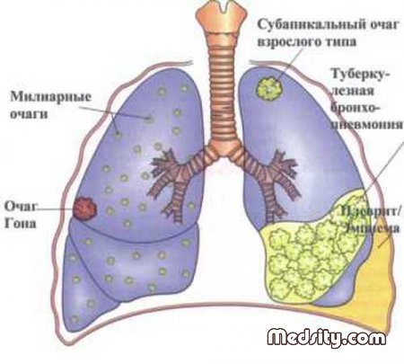
Туберкулез
Название туберкулёз произошло от слова tuberculum, что в переводе с латинского языка означает "бугорок". Данный недуг является широко распространённым общим инфекционным заболеванием, причиной которого становятся микобактерии туберкулёза. В большинстве случаев поражает лёгкие, но встречается и в других органах и тканях. Возбудитель передаётся воздушно-капельным путём во время разговора, чихания, кашля больного.

Slide 10
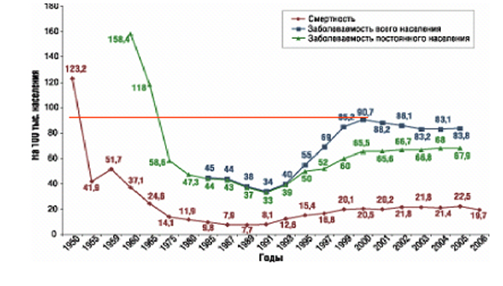
Эпидемиология туберкулеза
Распространённость туберкулёза на 100000 населения. По данным Всемирной Организации Здравоохранения третья часть всего населения Земли, что составляет примерно 2 миллиарда людей, являются инфицированными микобактериями туберкулёза. На данный момент ежегодная заболеваемость туберкулёзом во всём мире в среднем составляет 9 миллионов человек, из которых 3 миллиона погибают от его осложнений.
Туберкулёз встречается в любом возрасте, но по данным многочисленных исследований, наибольшее количество зарегистрированных случаев приходится на возрастную категорию от 18 до 27 лет. Распространённость туберкулёза и его клинические проявления очень разнообразны. Многих интересует вопрос: почему же одни инфицированные лица заболевают туберкулёзом, а другие нет. Оказывается, что заболеваемость зависит как от условий окружающей среды, так и от индивидуальных характеристик организма.

Slide 11
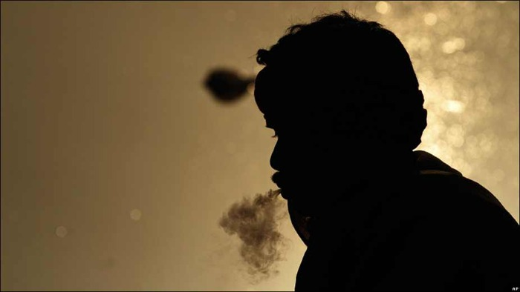
Факторы риска туберкулеза
Факторы риска:
Низкий общий доход
Пребывание в тюрьме
Пребывание в следственном изоляторе Употребление наркотиков
Финансовая нестабильность
Недостаток пищи
Употребление в пищу непастеризованного молока
Безработица
Недостаток жилой площади
Совместное проживание с родственником, больным туберкулёзом
Злоупотребление алкоголем
Курение (особенно более двух пачек в день)
Сахарный диабет
Миграция населения

Slide 12
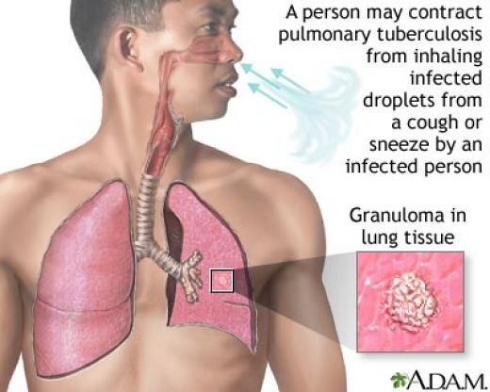
Пути и способы заражения туберкулезом
В большинстве случаев источником заболевания является больной человек. Заражение происходит только при длительном, прямом и тесном контакте с больным туберкулёзом.
Существует несколько путей передачи заболевания:
  Воздушно-капельный
  Алиментарный (через пищеварительный тракт)
  Контактный
  Внутриутробное заражение

Slide 13
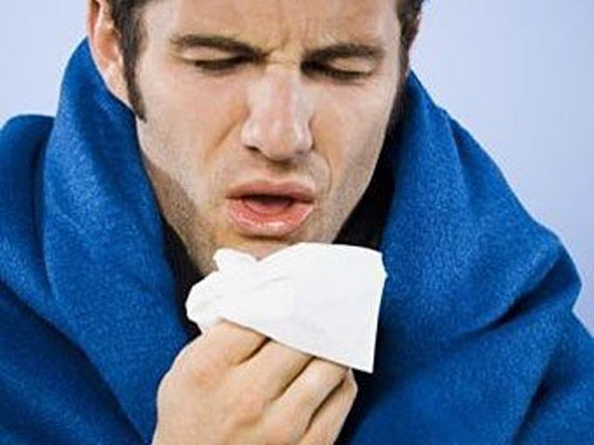
Клинические симптомы и признаки заболевания
Туберкулёз на протяжении длительного времени может протекать совершенно без проявления каких-либо клинических симптомов. В таких случаях он часто обнаруживается случайно при проведении плановой флюорографии или рентгенологическом исследовании грудной клетки. Пациент считается «больным с подозрением на туберкулёз» при наличии у него хотя бы одного из перечисленных симптомов:
Кашель в течение трёх недель и более
Кровохарканье
Боль в груди в течение трёх недель и более Лихорадка в течение трёх недель и более

Slide 14
Ветряная оспа
Ветряная оспа, острое инфекционное заболевание, сопровождающееся лихорадкой и характерными пузырьковыми высыпаниями на коже. Заболевают преимущественно дети в возрасте до 10 лет. После перенесения В. о. иммунитет сохраняется на всю жизнь. Возбудитель В. о. — фильтрующийся вирус, который передаётся от больного здоровому, главным образом, воздушно-капельным путём (с мелкими брызгами слюны при кашле, разговоре, чихании). Развивающаяся циркуляция вируса в крови (вирусемия) обусловливает его проникновение в различные участки кожи, где и образуются сначала красные пятнышки, слегка приподнятые над уровнем кожи, превращающиеся затем в пузырьки. Инкубационный период (время от заражения до появления первых признаков болезни) — от 11 до 21 сут. Вслед за повышением температуры до 39—39,5° С, которая держится 5—7 сут, на различных участках тела, в зеве и на слизистой оболочке носоглотки появляется сыпь. Образующиеся пузырьки наполнены прозрачной жидкостью и окружены тонким красным ободком. В дальнейшем пузырьки лопаются, их содержимое подсыхает и образует корки. Характерны повторные высыпания и многообразие сыпи. Наряду с пятнышками и пузырьками могут появляться корочки. Сыпь располагается на лице, волосистой части головы, туловище, иногда конечностях, включая ладони и подошвы. Характерны повторные высыпания и многообразие сыпи. Наряду с пятнышками и пузырьками могут появляться корочки.

Slide 15
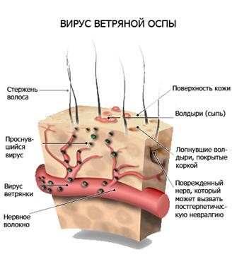
Ветряная оспа
Сыпь располагается на лице, волосистой части головы, туловище, иногда конечностях, включая ладони и подошвы. Осложнения при В. о. чрезвычайно редки (главным образом у ослабленных детей); развиваются при внесении гнойной инфекции при расчесывании сыпи (импетиго, абсцессы и др.).
Профилактика: заболевший может передать инфекцию начиная с последних суток инкубационного периода (за 1—2 сут до появления первых высыпаний) по 5-е сутки с момента последнего высыпания пятен. На всё это время всякие контакты здоровых не болевших детей с больным запрещаются, так как заразительность В. о. очень велика. Не болевшие дети, бывшие в контакте с заболевшим, подвергаются карантину (на дому) или разобщению сроком на 21 ст, если точно установлен день контакта, детей изолируют с 11 сут после контакта по 21. Поскольку есть достаточные доказательства идентичности вируса В. о. и опоясывающего лишая, следует оберегать не болевших В. о. детей от контакта с больными опоясывающим лишаем.

Slide 16
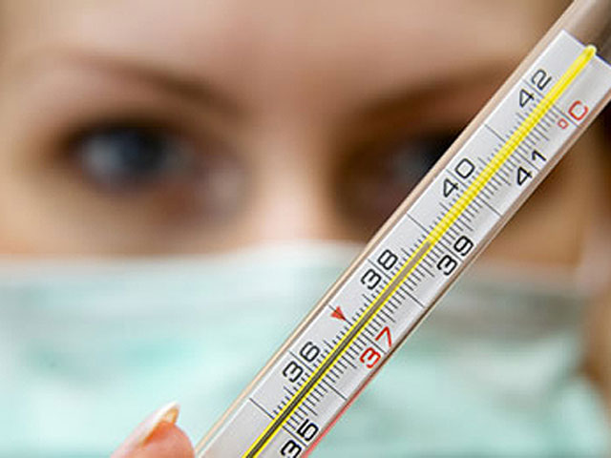
Грипп
Грипп (от фр. grippe) — острое инфекционное заболевание дыхательных путей, вызываемое вирусом гриппа. Входит в группу острых респираторных вирусных инфекций (ОРВИ). Периодически распространяется в виде эпидемий и пандемий. В настоящее время выявлено более 2000 вариантов вируса гриппа, различающиеся между собой антигенным спектром.
Нередко словом «грипп» в обиходе также называют любое острое респираторное заболевание (ОРВИ), что ошибочно, так как кроме гриппа на сегодняшний день описано еще более 200 видов других респираторных вирусов (аденовирусы, риновирусы, респираторно-синцитиальные вирусы и др.), вызывающих гриппоподобные заболевания у человека. Предположительно, название болезни происходит от немецкого слова «Grips», что означает глотка, горло или от английского слова «grip» скрутить, схватить (о болезни). Русское слово «хрип» происходит от латинского слова crepitatio (crepito, crepo — трещать, скрипеть, щелкать) — звуки, издаваемые больными, и непосредственного отношения к слову грипп не имеет. перешло в русский язык от французского «grippe».
Существуют также версии происхождения названия от какого-то насекомого «la Grippe», с которым связывали распространение болезни, а также от немецкого «greifen» или французского «agripper» — «жадно хватать, схватывать».

Slide 17
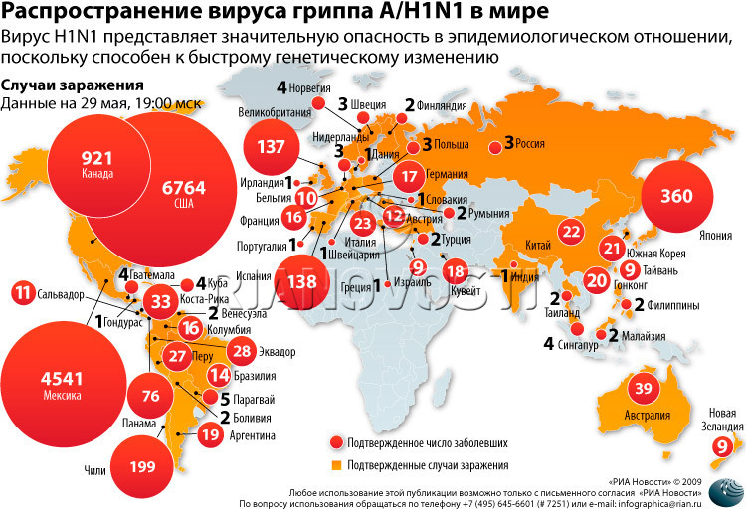
Распространение гриппа
К гриппу восприимчивы все возрастные категории людей. Источником инфекции является больной человек с явной или стёртой формой болезни, выделяющий вирус с кашлем,чиханьем и т. д. Больной заразен с первых часов заболевания и до 3—5-х суток болезни. Характеризуется аэрозольным (вдыхание мельчайших капель слюны, слизи, которые содержат вирус гриппа) механизмом передачи и чрезвычайно быстрым распространением в виде эпидемий и пандемий.
Эпидемии гриппа, вызванные серотипом А, возникают примерно каждые 2—3 года, а вызванные серотипом В — каждые 4—6 лет. Серотип С не вызывает эпидемий, только единичные вспышки у детей и ослабленных людей. В виде эпидемий встречается чаще в осенне-зимний период. Периодичность эпидемий связана с частым изменением антигенной структуры вируса при пребывании его в естественных условиях.
Группами высокого риска считаются дети, люди преклонного возраста, беременные женщины, люди с хроническими болезнями сердца, лёгких.

Slide 18
Профилактика гриппа
Традиционным способом предупреждения заболевания гриппом является вакцинация. Она осуществляется соответствующей ведущему штамму противогриппозной вакциной и содержит, как правило, антигены трех штаммов вируса гриппа, которые отбираются на основе рекомендаций Всемирной организации здравоохранения. Предложена вакцина для профилактики гриппа в форме живой, убитой (инактивированной), субъединичной вакцины. Вакцинация особенно показана в группах риска — дети, пожилые люди, больные с хроническими заболеваниями сердца и лёгких, а также врачи. Обычно осуществляется, когда эпидемиологический прогноз свидетельствует о целесообразности массовых мероприятий (обычно в середине осени). Возможна и вторая прививка в середине зимы.
Эффективность вакцинации зависит от того, насколько создателям удается предсказать циркулирующие в данном эпидемиологическом сезоне штаммы. Помимо вакцинации для экстренной профилактики гриппа и острой респираторной вирусной инфекции применяется интраназальное введение интерферона. Данный метод используется при опасении заболеть после контакта с больными респираторной инфекцией, в период эпидемического подъема заболеваемости. При этом интерферон блокирует репликацию вирусов в месте их внедрения в полости носа. Однако, для того, чтобы интерферон вызвал клеточный ответ, требуется экспозиция интерферона клетке около 4 часов, поэтому эффективность данного метода профилактики невелика.
В качестве не специфической профилактики в помещении, где находится больной гриппом, проводится влажная уборка с применением любого дезинфицирующего средства, обладающего вирулицидным действием. Для дезинфекции воздуха используется ультрафиолетовое облучение, аэрозольные дезинфекторы и каталитические очистители воздуха. Чихающие и кашляющие больные опасны для окружающих. Профилактика гриппа обязательно должна включать удаление их из общественных мест (путём призывов быть сознательными).

Slide 19
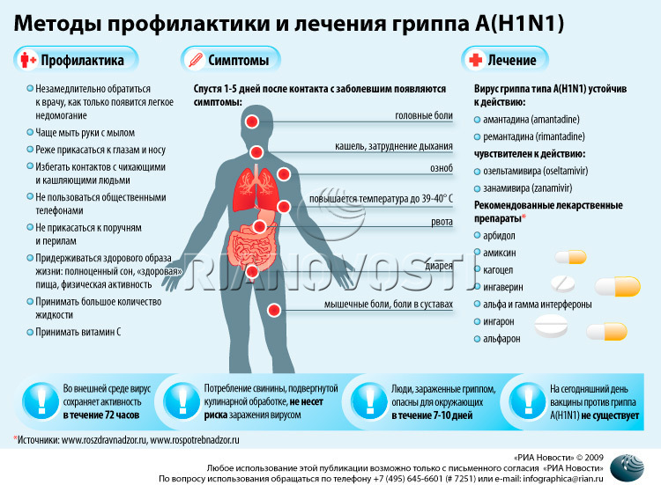

Slide 20
Как предупредить инфекционное заболевание
Мероприятия, направленные на профилактику инфекционных заболеваний, называются противоэпидемическими.
Противоэпидемические мероприятия – совокупность рекомендаций, обеспечивающих предупреждение инфекционных заболеваний среди отдельных групп населения, снижение заболеваемости и ликвидацию отдельных инфекций.
Описано много методов профилактики инфекционных заболеваний. Из них можно выделить четыре основных:
- ограничение контактов;
- иммунизация;
- химиопрофилактика инфекций: применение лекарственных препаратов для предотвращения заражения и размножения возбудителя;
- повышение сопротивляемости человека к инфекционному заболеванию.

Slide 21
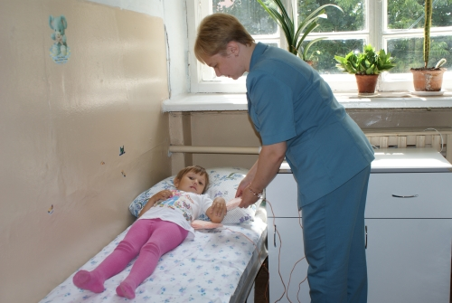
Ограничение контактов
Ограничение контакта сводится к изоляции больных и инфицированных лиц. Это реально в условиях дома, семьи, где проводятся в основном режимно-ограничительные мероприятия.В ряде случаев необходимо наблюдение за контактными лицами (обсервация) и даже введение карантина В отношении части больных может оказаться необходимой госпитализация.
Каждый человек должен помнить, что при появлении первых признаков инфекционного заболевания необходимо немедленно обратиться за медицинской помощью. Утаивание инфекционного заболевания наносит вред, иногда непоправимый, не только заболевшему, но и окружающим. Вспышка инфекционного заболевания может вывести из строя родственников и целый коллектив на работе. Изолированный инфекционный больной перестает быть источником инфекции в коллективе. Выявление бактерионосителей среди окружающих проводится специальной службой. Уклонение от медицинского обследования должно рассматриваться как грубое нарушение мероприятий по борьбе с заразными заболеваниями.

Slide 22
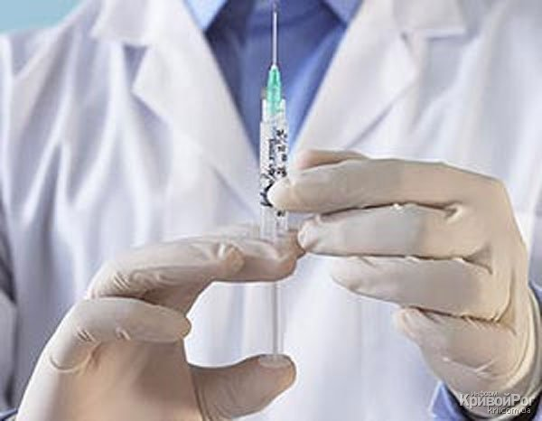
Химиопрофилактика инфекций
С целью предупреждения некоторых заболеваний проводится профилактическое применение антибиотиков или химиопрепаратов. Примером может служить профилактика реинфекции при ангине, когда больным после курса пенициллина вводят бициллин-5, что предупреждает осложнение ревматизмом. Употребление мефлохина целесообразно при выезде в климатические зоны, где распространена малярия. Эффективной химиопрофилактикой гриппа является применение ремантадина. Антибиотики не эффективны при профилактическом использовании с целью предупреждения бактериальных осложнений при гриппе, других острых респираторных заболеваниях, вирусных болезнях с высыпаниями на коже (корь,
краснуха, ветряная оспа и др.).

Slide 23


Повышение сопротивляемости организма
Устойчивость организма к различным инфекциям повышает:
строгое соблюдение правил личной гигиены,
рациональное и полноценное питание,
витаминизация,
применение по показаниям адаптогенов,
дозированные физические нагрузки
и постоянное закаливание организма.

Slide 24
Иммунизация
Что касается личной профилактики, то самым надежным способом предупреждения инфекционной болезни является своевременная иммунизация. Необходимо повысить специфическую сопротивляемость организма к тем или иным возбудителям, т. е. воздействовать на иммунитет. Иммунизация может быть активной и пассивной. Иммунитет к инфекционным заболеваниям вырабатывается в период естественного выздоровления инфекционного больного или при искусственном введении здоровому человеку вакцины.
Цель активной иммунизации состоит в том, чтобы вызвать специфический иммунный ответ на определенный инфекционный агент – введенную вакцину. Вакцины производятся из убитых или ослабленных микроорганизмов, вызывающих легкие формы заболевания. При снижении иммунитета вакцину можно вводить повторно. Последующее воздействие того же агента приводит к быстрому
повышению резистентности с образованием необходимых иммунных клеток. При некоторых заболеваниях создание вакцин пока не осуществлено (сальмонеллез, заразный насморк, СПИД и др.).
Пассивная иммунизация – это введение готовых антител (белков-иммуноглобулинов, образующихся в ответ на введение микроорганизмов или их части-антигена), полученных от человека или животного после активной иммунизации. Иммунитет после пассивной иммунизации непродолжительный.

